Slide 1
Example program-2

Slide 2
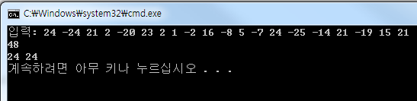
1. 20개의 수가 입력으로 주어진다. 이 수에서 두 수를 뽑은 합의 최대 값을 출력하는 프로그램
(입력) 각 수는 -30이상 30이하의 수를 20개의 수를 입력
(출력) 첫 줄에는 최대 합을 출력, 다음 줄에는 두 수를 출력한다. 출력 순서는 관계가 없음. 단, 여러 개의 답이 존재하는 경우는 만족하는 답 중 하나를 출력

Slide 3
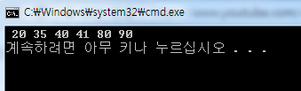
2. 부분 배열 a[i]~a[n-1]중에서 최소항을 찾아 그 값을 a[i]와 교환하는 과정을 부분 데이터 a[0]~a[n-1]에서 시작해서 부분 데이터가 a[n-1]이 될때까지 반복하는 프로그램
(입력) 배열초기값={80, 41, 35, 90, 40, 20}
(출력) 최소항 순으로 출력

Slide 4
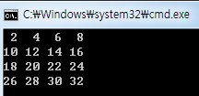
1. 행렬 덧셈 계산하기
(입력) A= 1 2 3 4 B= 1 2 3 4
5 6 7 8 5 6 7 8
9 10 11 12 9 10 11 12
13 14 15 16 13 14 15 16
A + B = C
(출력) C 행렬을 출력하시오.

Slide 5



1. 행렬 곱셈 계산하기

